Slide 1
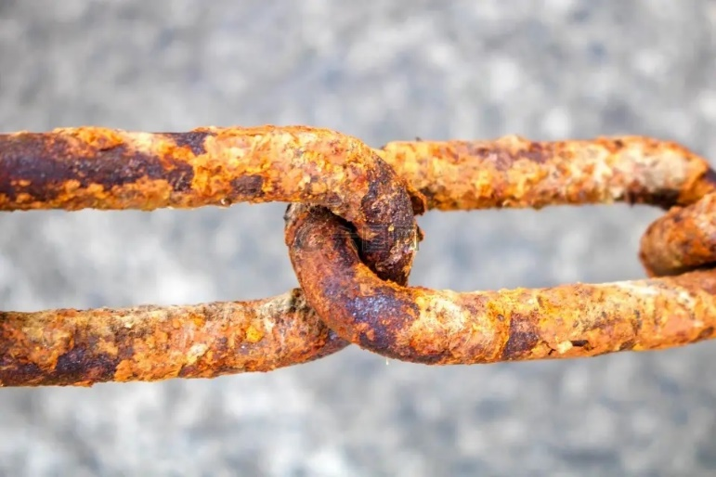
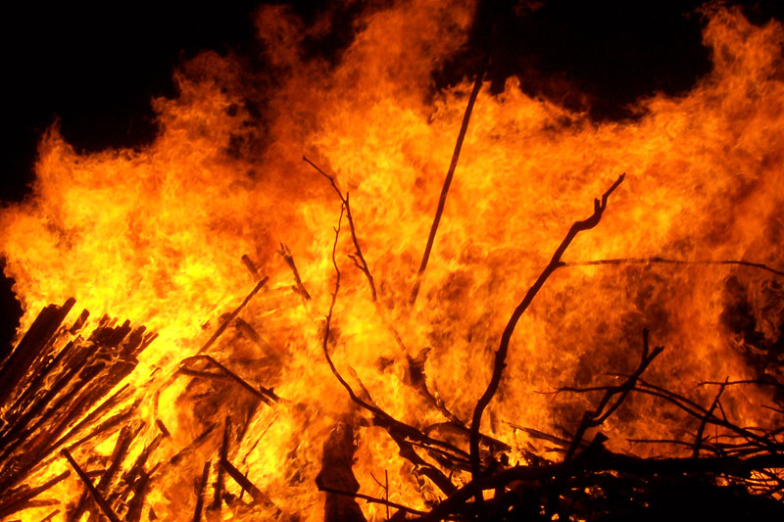
第六章 第二节
化学反应的速率和限度
第一课时 化学反应速率的计算方法
铁生锈-慢
木柴燃烧-快

Slide 2
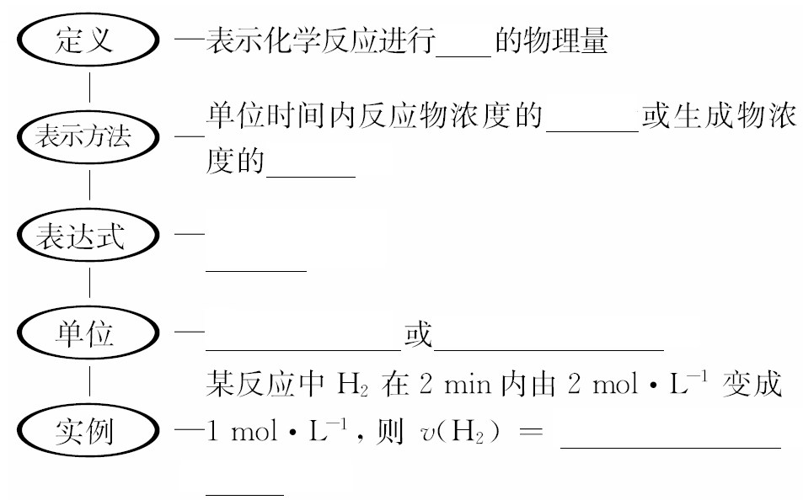
1化学反应速率的含义及表示方法
快慢
减少量
增加量
mol·L⁻¹·s⁻¹
mol·L⁻¹·min⁻¹
0.5 mol·L⁻¹·min⁻¹

Slide 3
1化学反应速率的含义及表示方法
例1.在某一化学反应中,反应物A的浓度在10 s内从0.8 mol·L⁻¹变为0.2 mol·L⁻¹,则在这10 s内A的化学反应速率为_____mol·L⁻¹·s⁻¹
或_____mol·L⁻¹·min⁻¹;
0.06
3.6

Slide 4
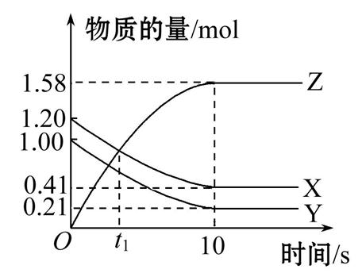
例2一定温度下,在2 L的密闭容器中,X、Y、Z三种气体的物质的量随时间变化的曲线如图所示，
反应开始到10 s,
用Z表示的反应速率为________mol·L⁻¹·s⁻¹;
用X表示的反应速率为________mol·L⁻¹·s⁻¹
用Y表示的反应速率为________mol·L⁻¹·s⁻¹
0.079
0.0395
0.0395
v(Z)与v(Y)数值不同，可以表示同一个反应吗？

Slide 5
1化学反应速率的含义及表示方法
注意事项:
(1)在同一化学反应里,用不同的物质表示的反应速率数值可能不同,但意义相同，各物质的速率之比=化学计量数之比。
(2)不用固体或纯液体表示化学反应速率。
(3)化学反应速率是一段时间内的平均反应速率,而不是瞬时速率。

Slide 6
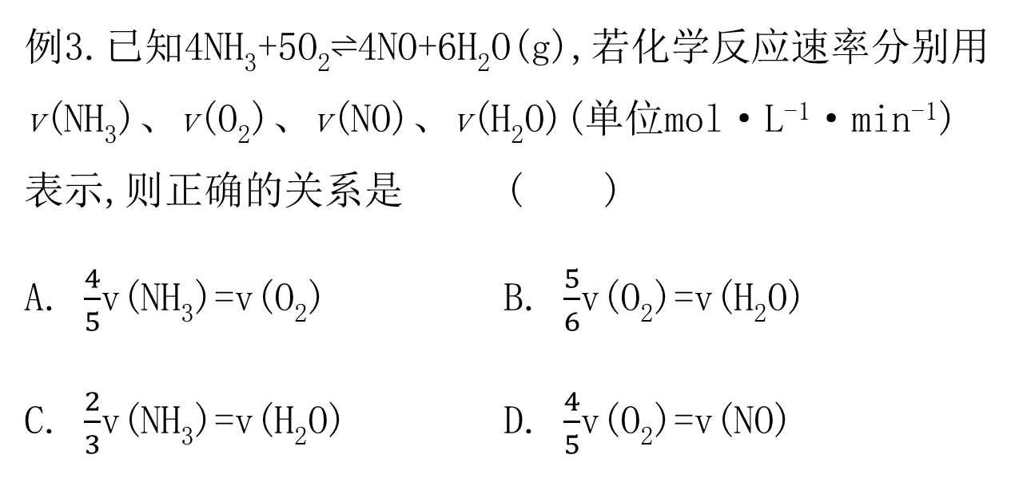
1化学反应速率的含义及表示方法
例3.已知4NH₃+5O₂⇌4NO+6H₂O(g),若化学反应速率分别用
v(NH₃)、v(O₂)、v(NO)、v(H₂O)(单位mol·L⁻¹·min⁻¹)
表示,则正确的关系是 ( )
A. $\frac{4}{5}$v(NH₃)=v(O₂) B. $\frac{5}{6}$v(O₂)=v(H₂O)
C. $\frac{2}{3}$v(NH₃)=v(H₂O) D. $\frac{4}{5}$v(O₂)=v(NO)
D

Slide 7
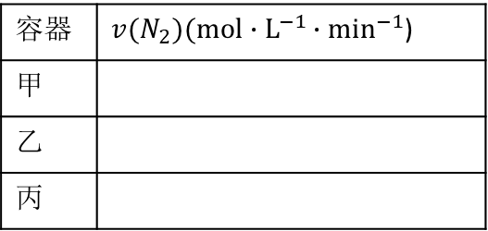
2化学反应速率的计算与比较
2.1归一法:
①看单位是否统一,若不统一,换算成相同的单位。
②换算成同一物质表示的反应速率,再比较数值的大小。
v(乙)>v(甲)>v(丙)
例4、三个容器中合成氨的速率由大到小的顺序____________________
将N₂、H₂的混合气体分别充入甲、乙、丙三个容器后,发生反应：
测得反应速率分别为：
甲:v(H₂)=3 mol·L⁻¹·min⁻¹;
乙:v(N₂)=2 mol·L⁻¹·min⁻¹;
丙:v(NH₃)=1 mol·L⁻¹·min⁻¹。
容器 | ${v(N}_{2})({mol∙L}^{−1}∙\min^{−1}$)
甲
乙
丙
1
2
0.5

Slide 8
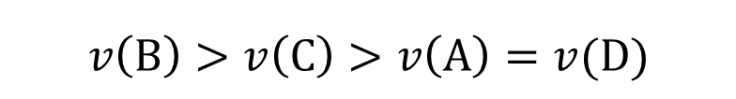
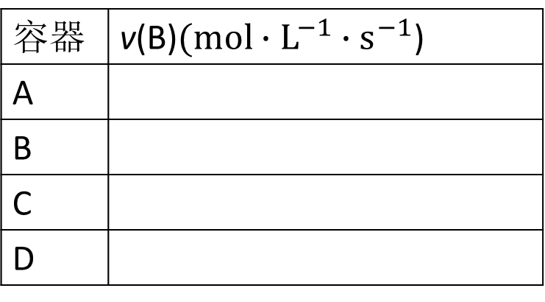
2化学反应速率的计算与比较
例5.在2A(g)+B(g)⇌3C(g)+4D(g)反应中,表示该反应速率最快的是A.v(A)=0.5 mol·L⁻¹·s⁻¹
B.v(B)=0.3 mol·L⁻¹·s⁻¹
C.v(C)=0.8 mol·L⁻¹·s⁻¹
D.v(D)=1 mol·L⁻¹·s⁻¹
B
容器 | v(B)$({mol∙L}^{−1}∙s^{−1}$)
A
B
C
D
0.25
0.3
0.267
0.25
$$v\left(B\right)>v\left(C\right)>v\left(A\right)=v(D)$$

Slide 9
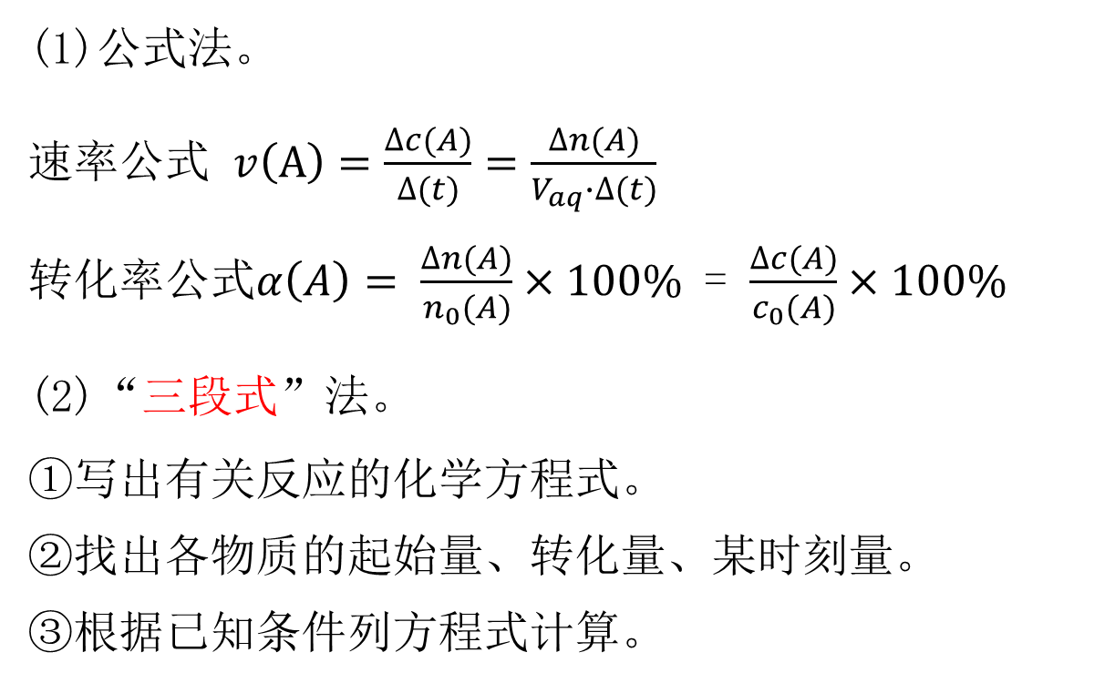
2化学反应速率的计算与比较
(1)公式法。
速率公式 $v\left(A\right)=\frac{∆c(A)}{∆(t)}=\frac{∆n(A)}{V_{aq}∙∆(t)}$
转化率公式$α\left(A\right)=$ $\frac{∆n(A)}{n_{0}(A)}×100\%$ = $\frac{∆c(A)}{c_{0}(A)}×100\%$
(2)“三段式”法。
①写出有关反应的化学方程式。
②找出各物质的起始量、转化量、某时刻量。
③根据已知条件列方程式计算。

Slide 10
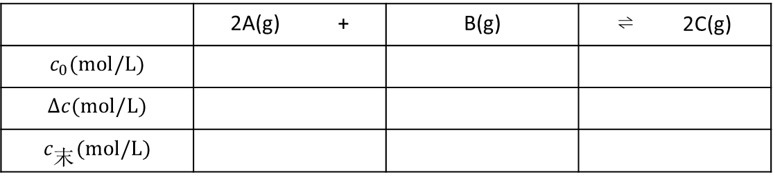
例6.一定条件下在一容积恒为2 L的容器内发生反应:
2A(g)+B(g)⇌2C(g),已知起始投入4 mol A(g)和2 mol B(g),经2 s后测得C的浓度为0.6 mol·L⁻¹,并且2 s后各组分浓度不再改变。下列说法正确的是
A
A.2 s内用物质A表示的平均反应速率为0.3 mol·L⁻¹·s⁻¹
B.2 s内用物质B表示的平均反应速率为0.6 mol·L⁻¹·s⁻¹
C.2 s后反应物A和B完全转化为C
D.2 s时物质B的浓度为0.5 mol·L⁻¹
求A、B的转化率？
30%
 | 2A(g) + | B(g) | ⇌ 2C(g)
$$c_{0}(mol/L)$$
$$∆c(mol/L)$$
$$c_{末}(mol/L)$$
求C的产率？
30%
2
1
0
0.6
0.3
0.6
1.4
0.7
0.6

Slide 11
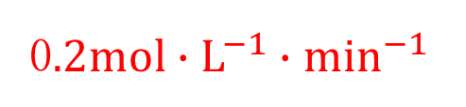
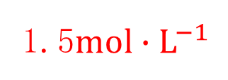
例7.在容积为2 L的密闭容器中进行如下反应:A(g)+2B(g)⇌3C(g)+nD(g),开始时A的物质的量为4 mol,B的物质的量为6 mol;5 min末测得C的物质的量为3 mol,用D表示的化学反应速率v(D)为0.2 mol/L/min。
计算:(1)5 min末A的物质的量浓度为______________。
(2)前5 min内用B表示的化学反应速率v(B)为_____________________。
(3)化学方程式中n的值为___________。
(4)此反应在四种不同情况下的反应速率分别为
①v(A)=5 mol/L/min ②v(B)=6 mol/L/min
③v(C)=4.5 mol/L/min ④v(D)=8 mol/L/min
其中反应速率最快的是__________(填编号)。
1.5${mol∙L}^{−1}$
0$.2{mol∙L}^{−1}{∙min}^{−1}$
2
①

Slide 12
你学到了什么？

